Slide 1
AVANCES TEMAS ADMINISTRATIVOS

Slide 2
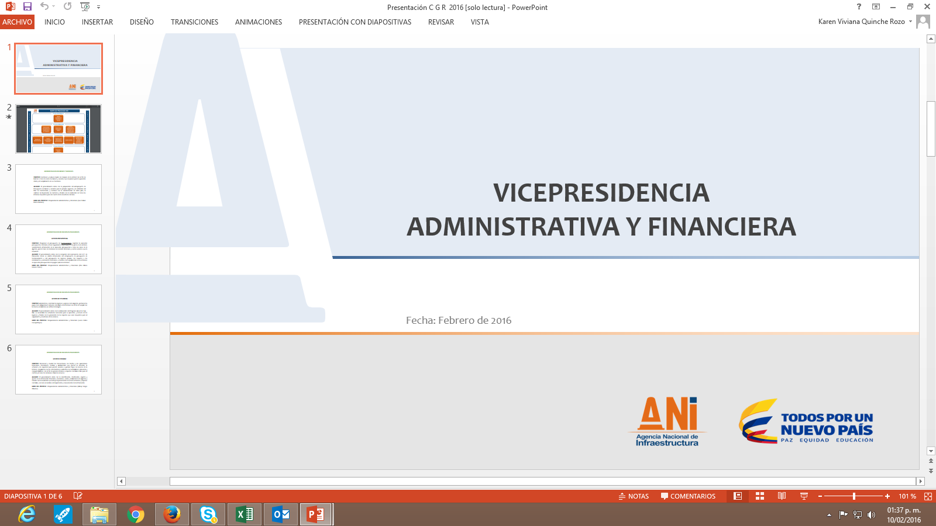
Git disciplinario, atención al ciudadano y apoyo a la gestión
Coordinadora: Nazly janne delgado Villamil
2017

Slide 3
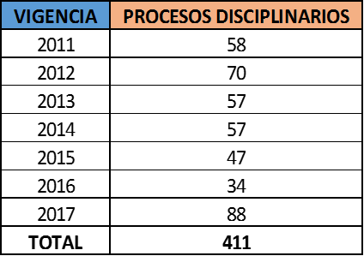
Disciplinario
A la fecha se han abierto 411 procesos disciplinarios, distribuidos en las siguientes vigencias:

Slide 4
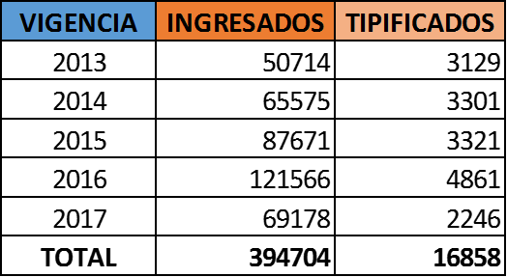
Atención Peticiones, Quejas y Reclamos
Desde el año 2013 y hasta el 30 de junio de 2017, han ingresado a la Agencia 394.704 documentos, de los cuales el Grupo de Atención al Ciudadano tipificó como peticiones, quejas, reclamos, consultas, solicitud de Información, sugerencias, etc., un total de 16.858, lo que porcentualmente corresponde al 4% del total de los documentos ingresados así lo muestra el siguiente cuadro:

Slide 5
Apoyo a la Gestión
TOTAL CONTRATOS PRESTACION DE SERVICIOS PROFESIONALES Y/O APOYO A LA GESTION ELABORADOS
ENERO – AGOSTO 2017= 346
Total Actas Inicio = 346
Total Actas Aprobación Pólizas = 624
Total Actas de Suspensión = 9
Total Actas de Reanudación = 9
Total Contratos Registrados SIGEP = 421
Total Certificados de Idoneidad = 97
Total Adiciones= 272
Total Prorrogas= 6
Total Cesiones= 6
Total Actas Liquidación = 25
Total Informes Presentados= 3
Total Carencias Personales = 97
Total Certificaciones = 303
Total Estudios= 97
Total Terminación Mutuo Acuerdo = 26

Slide 6
Avances Temas Administrativos
Gestión del Recurso Humano
Planta de Personal
  Agencia creada mediante Decreto 4165/11 y planta creada mediante Decretos 0665/12, Decreto 1745/13 y el Decreto 2468/13
  246 cargos en Planta
  241 cargos provistos a Ago/16
Contratos de Prestación de Servicios
  152 contratistas de apoyo a la gestión

Slide 7
Avances Temas Administrativos
Capacitaciones 2017:
PLAN INSTITUCIONAL DE CAPACITACIÓN 2017 |  | DEPENDENCIA
Líneas Programáticas | PROGRAMAS
Vocación por el servicio y ética del servidor público. | Atención al ciudadano. | Todas las Unidades Organizacionales.
 | Plan Institucional Anticorrupción
Técnicas de Comunicación | Comunicación efectiva digital | Todas las Unidades Organizacionales.
 | Redacción
Herramientas para la Planeación, Control y Seguimiento de la gestión | Herramientas para el seguimiento a la gestión y uso adecuado del tiempo. | VPRE, todas las unidades organizacionales
 | Taller planes de mejoramiento por procesos y planes de mejoramiento institucional
Fortalecimiento a la gestión Institucional | Mecanismos del Sistema de Control Interno | Todas las Unidades Organizacionales.
 | Curso de Supervisión.
 | Curso Gestión Documental ORFEO.
 | Sistema Integrado de Gestión (Calidad - Seguridad y Salud en el Trabajo SG- SST)
Políticas Públicas | Equidad e Inclusión Social | Todas las Unidades Organizacionales.
Cultura Organizacional, innovación y gestión del cambio | Inducción y Reinducción | Todas las unidades Organizacionales

Slide 8
Avances Oficina de Control Interno
31 de Julio de 2017

Slide 9

Plan de Mejoramiento Institucional
Administrativos: 181 Hallazgos
Hallazgos con plan cumplido: 266
Fiscales: 12 Hallazgos
Hallazgos con un plan en trámite: 99
Disciplinario y Fiscal: 69 Hallazgos
365 Hallazgos vigentes a 31 de julio 2017:
Hallazgos sin plan: 0
77% de los hallazgos tienen incidencia administrativa y disciplinaria
Disciplinario, Fiscal y Penal: 16 Hallazgo
19% de los hallazgos tienen incidencia fiscal
Disciplinario, Fiscal y Penal: 16 Hallazgo
4% de los hallazgos tienen incidencia penal

Slide 10
Auditorías de la OCI
Para la vigencia 2017 se tienen programadas 86 auditorías de las cuales se han realizado 54 en el período comprendido entre enero y julio de 2017.
Administrativos: 181 Hallazgos
Técnicas: 19
Fiscales: 12 Hallazgos
Organizacionales: 33
Fiscales: 12 Hallazgos
Especiales: 2
Las auditorías técnicas evalúan y verifican el cumplimiento de las funciones públicas de interventoría y de supervisión de los proyectos de concesión de la Agencia Nacional de Infraestructura, con sujeción a los principios de la función pública y a las normas que orientan el desarrollo y el servicio de las interventorías y de la supervisión.
Las auditorías organizacionales son aquellas labores de evaluación y verificación sobre los procesos internos de la entidad basada en riesgos.
Las auditorías especiales son labores de evaluación y verificación sobre situaciones coyunturales de la entidad.

Slide 11
Solicitudes contestadas a los entes de control a
31 de julio de 2017

Slide 12
Programa de incorporación de interventorías
Interventorías auditadas: 19
Administrativos: 181 Hallazgos
Fiscales: 12 Hallazgos
Interventorías postuladas al premio: 14
70 interventorías en la ANI
Disciplinario y Fiscal: 69 Hallazgos
Cuarta versión del premio
Ceremonia de premiación:
21 de octubre de 2017
Auditorio Mario Laserna
Universidad de los Andes

